Slide 1


Slide 2


Slide 3

شناخت
شاخصهای علم سنجی:
Scientometrics Indicators

Slide 4
علم سنجی چیست؟
Scientometrics
علم سنجی را می توان تجزیه و تحلیل کمی و تا حد امکان کیفی فرایند تولید، توزیع و استفاده از اطلاعات علمی و عوامل مؤثر بر آن و توصیف، تبیین و پیش بینی این فرآیند به منظور برنامه ریزی، سیاست گذاری، اعتلا و آگاهی و آینده نگری علمی و پژوهشی در ابعاد فردی، گروهی، سازمانی و بین المللی دانست.
علم سنجی یکی از متداول ترین روش های ارزیابی فعالیت های علمی و مدیریت پژوهش است. در علم سنجی، ارتباطات علمی و شیوه های تولید، اشاعه و بهره گیری از اطلاعات علمی به روش غیرمستقیم و با بررسی منابع و مآخذ آنها ارزیابی می شود.

Slide 5
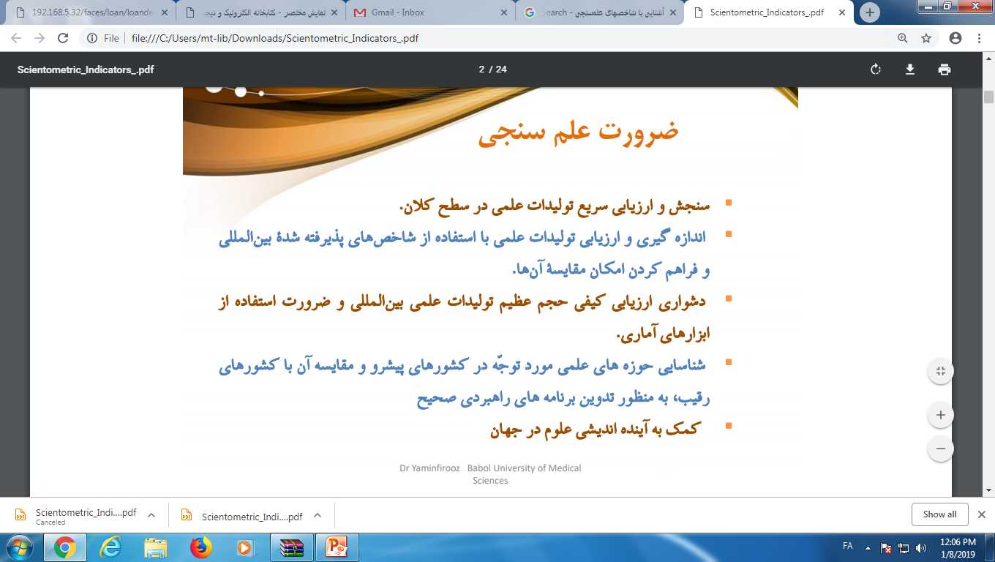

Slide 6
اهداف اصلی علم‌سنجی 1
تدوین سیاست‌ها و خط مشی‌های علمی و پژوهشی،
مطالعه ارتباطات علمی و تحلیل استنادی،
ارزیابی کمی و کیفی منابع و انتشارات علمی،
بررسی برون‌داد، بازدهی/ عملکرد و تأثیر گذاری علمی،
بهره وری مناسب از امکانات و توانمندی های موجود جهت پژوهش،
برقراری توازن میان بودجه و هزینه های پژوهشی،

Slide 7
اهداف اصلی علم‌سنجی 2
بررسی شاخصه های رشد و توسعه علوم( شاخصه های تحقیق و توسعه، منابع انسانی، پروانه های ثبت اختراع، موازنه تجاری سازی علوم و قراردادهای فناوری، ساختاری، عملکردی، مالی
کشف روابط و الگوهای موجود میان دانشمندان، حوزه های پژوهشی، کشورها
ارزیابی صحیح و رتبه بندی پژوهشگران، مؤسسه ها، کشورها، مجلات تخصصی، موضوعات تخصصی و…
سنجش و ارزیابی نوآوری های علمی
همکاری و مشارکت علمی، شبکه های هم تألیفی، بررسی انواع تقلب های علمی و سرقت علمی.

Slide 8
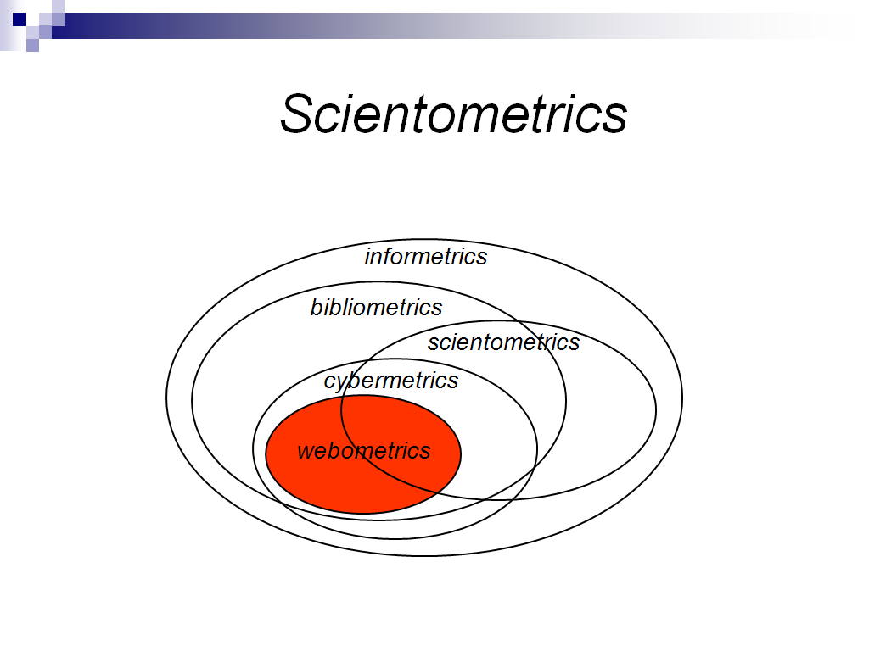

Slide 9
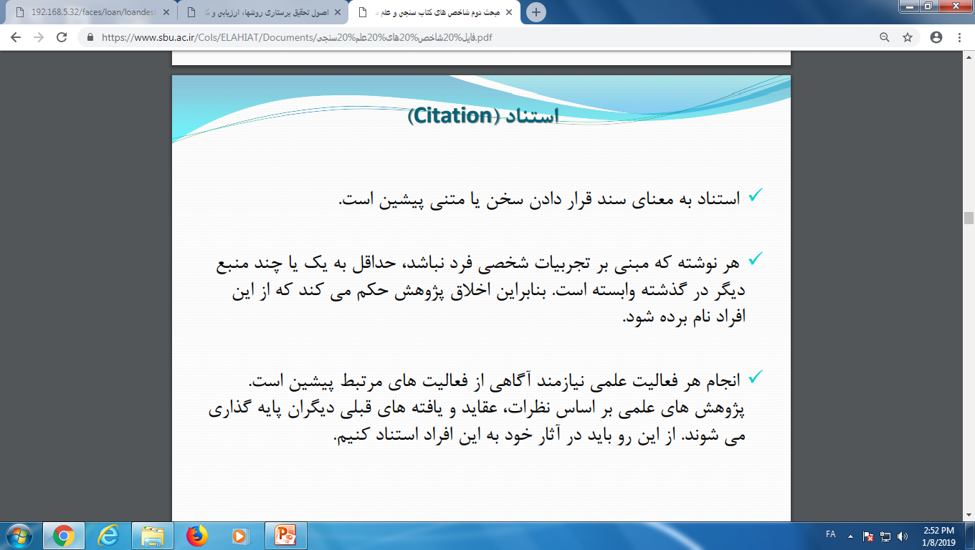

Slide 10
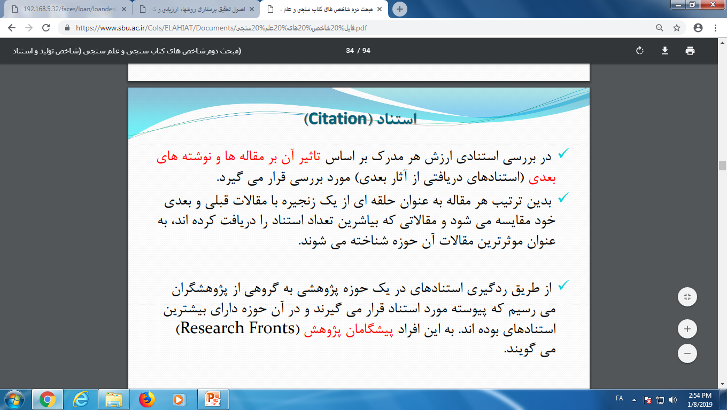

Slide 11
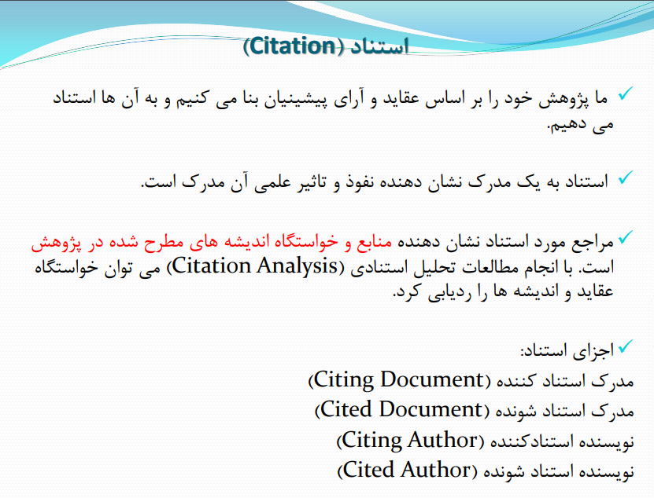

Slide 12
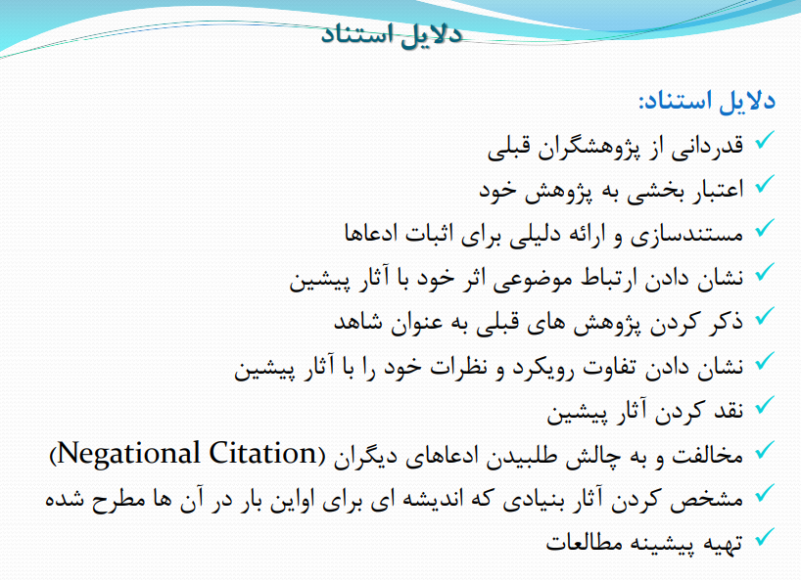

Slide 13
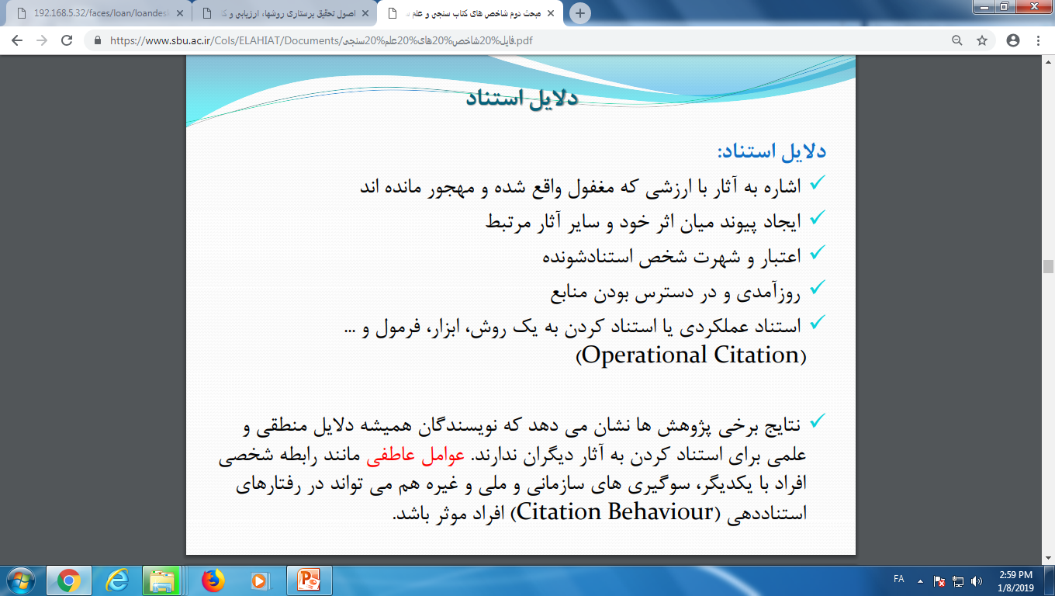

Slide 14
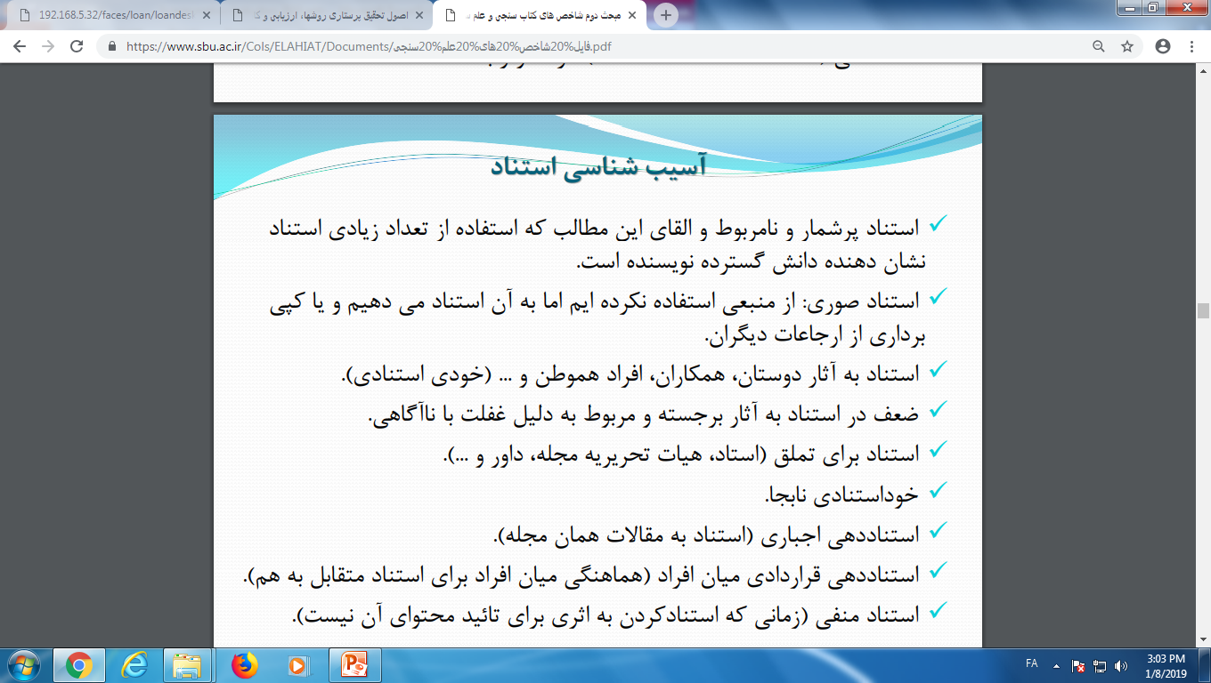

Slide 15
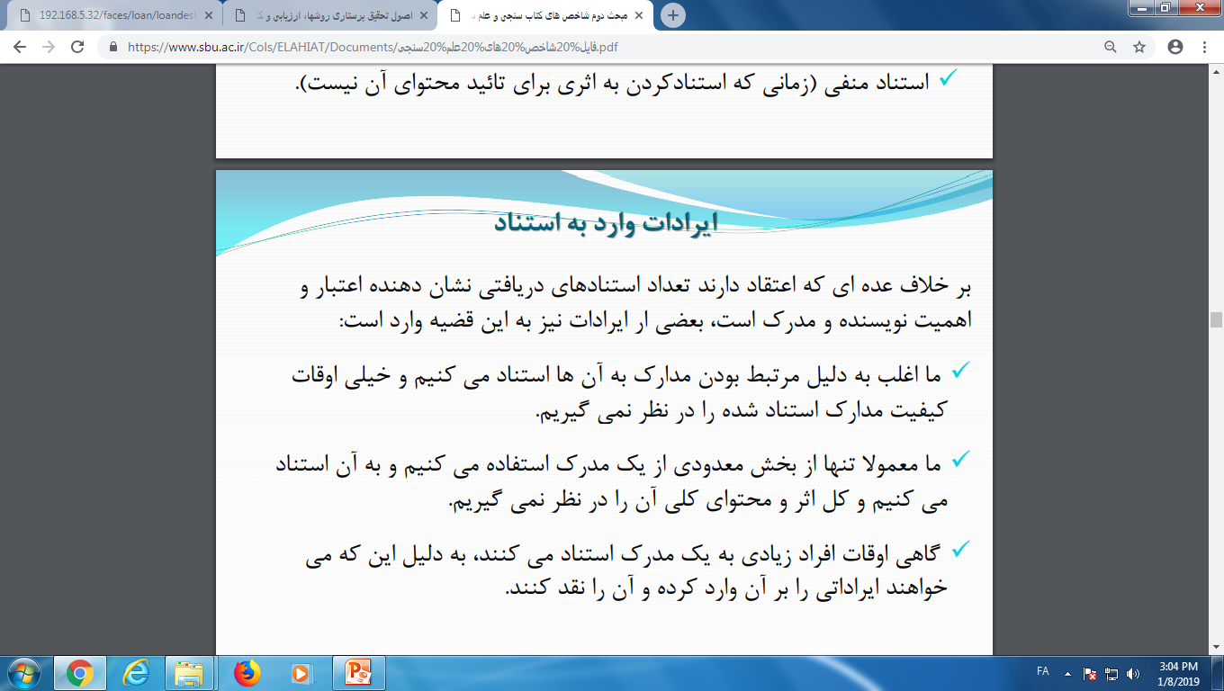

Slide 16
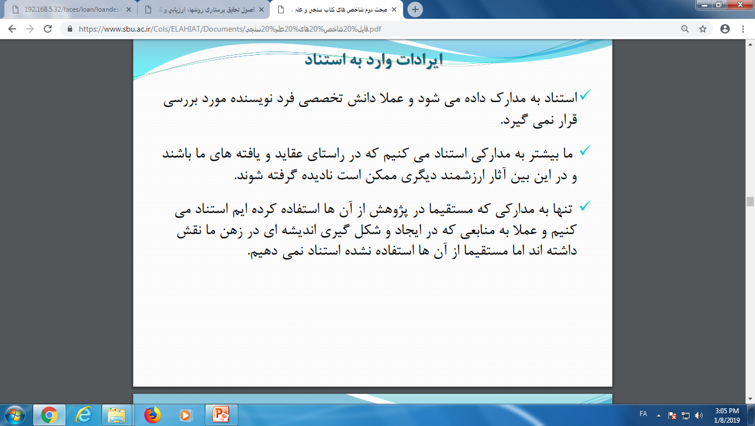

Slide 17
خود استنادی
Self-Citation
خود استنادی نویسنده:
استناد دادن نویسنده به آثار قبلی خود (زمانی که شخص استنادکننده و استنادشونده یکسان هستند) استنادی که مقاله استنادکننده و استنادشونده حداقل دارای یک نویسنده مشترک باشند.

Slide 18
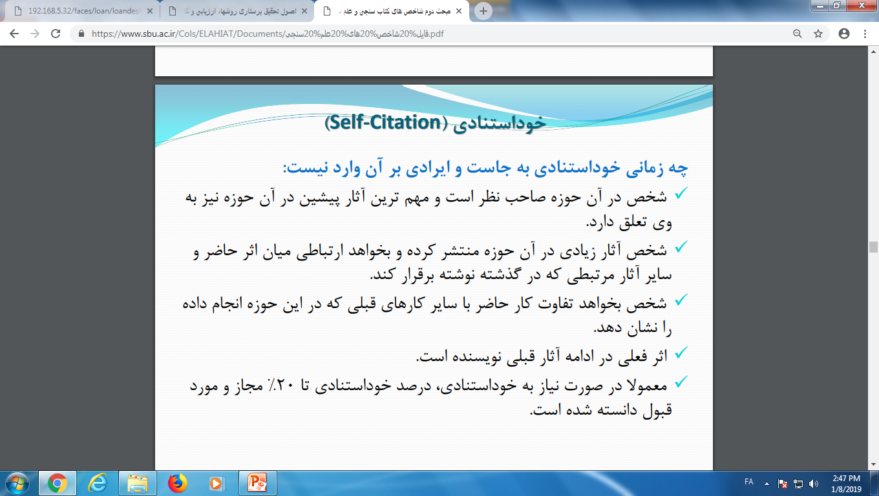

Slide 19


Slide 20
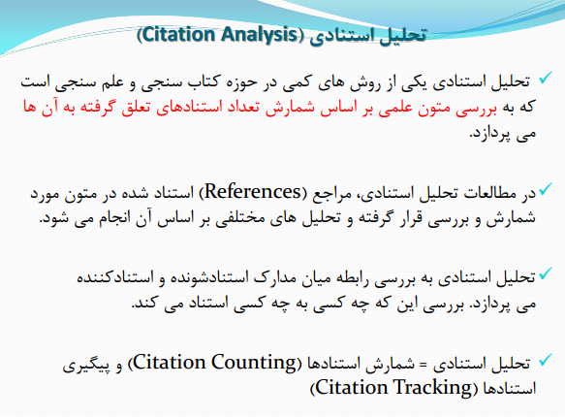

Slide 21
پایگاه‌های ارئه دهنده گزارش‌های استنادی
ISI(Web of Knowledge)
Scopus
Google Scholar
ISC پایگاه استنادی علوم جهان اسلام

Slide 22
Impact factor:
ایمپکت فاکتور توسط
یوجین گارفیلد ,Eugene Garfield,
(بیانگذار موسسه تامسون ISI که بخشی از تامسون رویترز است) بنیان گذاری شد.
این شاخص مهمترین و در عین حال کاربردی ترین شاخص ارزیابی مجله ها از نظر ISI است.
MIF: Mean Impact Factor
ضریب تاثیر میانگین یک مجله

Slide 23
نحوه محاسبه ایمپکت فاکتور یک مجله:
فرضا اگر در سال 2010 جمعاً 40 ارجاع به یک مجله صورت گرفته باشد و در آن مجله در سال 2008 تعداد 26 مقاله و در سال 2009 تعداد 24 مقاله چاپ شده باشد، ضریب تاثیر یا ایمپکت فاکتور آن مجله از تقسیم 40 بر 50 به دست می‌آید که 0/8 است. یعنی به طور متوسط هر مقاله آن نشریه 0/8 مرتبه مورد استناد مقالات دیگر قرار گرفته است.

Slide 24

فرمول محاسبه IF:

Slide 25
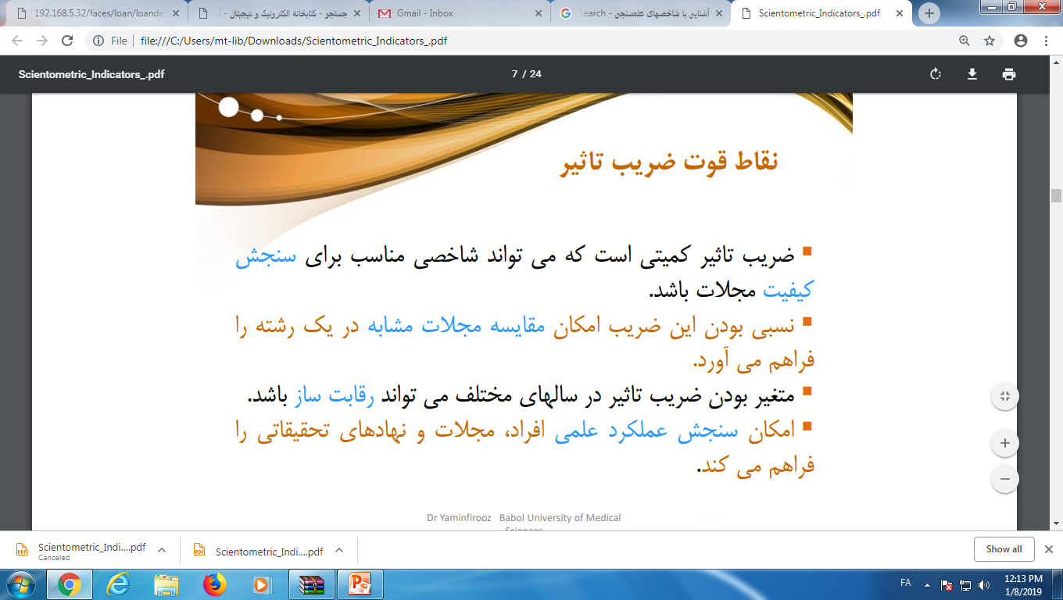

Slide 26
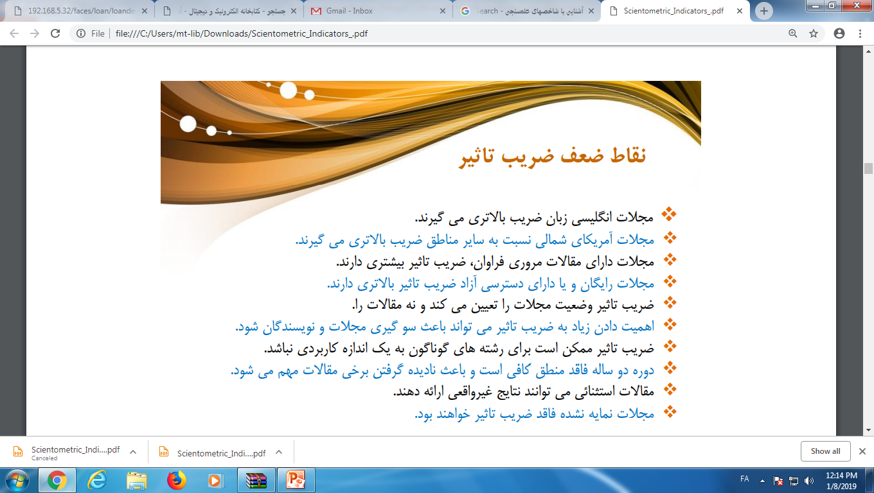

Slide 27
شاخص آنی:II
Immediacy indexکه به آن شاخص آنی گفته
می شود مربوط به یک سال است و سالهای قبل،
در آن تاثیری ندارد. اهمیت شاخص آنی دراین است که سرعت استناد به مقاله را نشان می دهد.
بعنوان مثال ضریب آنی برای مجله ای در سال 2010 از تقسیم تعداد ارجاعات به مقالات سال 2010 آن مجله به تعداد کل مقالاتی که مجله مذبور در سال 2010 چاپ کرده است،بدست می آید.

Slide 28
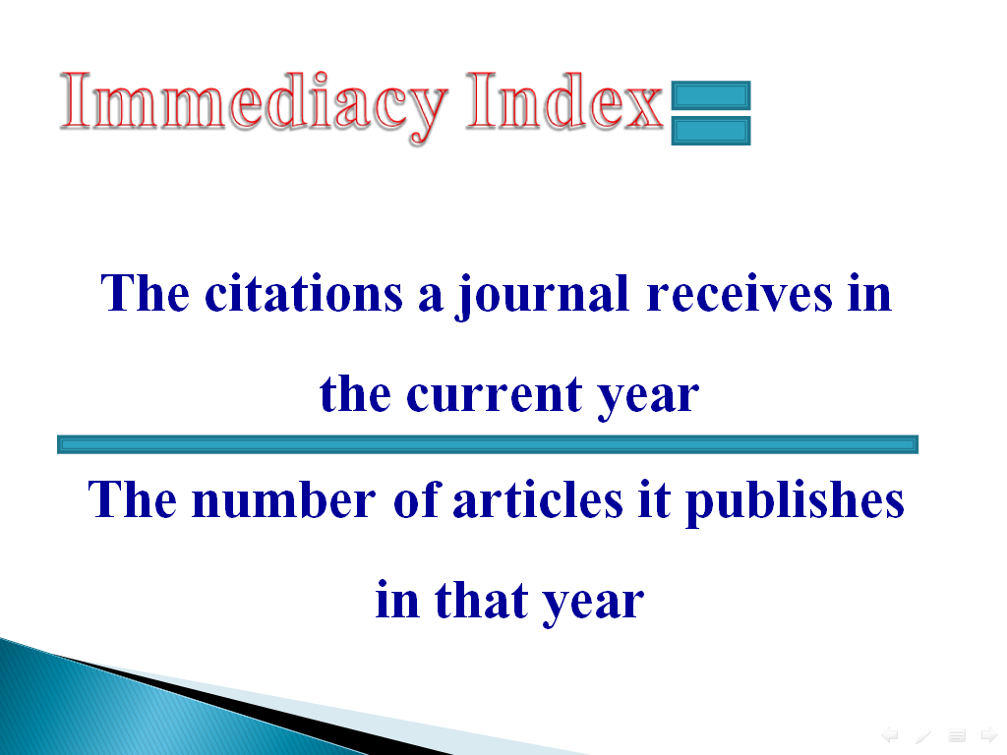

Slide 29
شاخص نیمه عمراستناد:
Cited half-life
شاخص نیمه عمر استناد (Cited Half-Life) نیمه عمر ارجاعات یا نیمه عمر استناد است و به صورت تعداد سال هایی است که از سال ارزیابی باید به عقب برگشت تا شاهد پنجاه درصد کل ارجاعات به مجله در سال مورد ارزیابی باشیم. به عبارت دیگر، این شاخص مدت زمانی که نیمی از کل استنادات به آن مجله صورت پذیرفته باشد را نشان می دهد،
و در حقیقت سرعت کاهش میزان ارجاعات به مجله را بیان می کند .
.

Slide 30
اهمیت شاخص نیمه عمر استناد:
بدیهی است که وقتی مقاله های یک مجله ارزش خود را برای ارجاعات، زود از دست بدهند (مقاله ها سطحی باشند و خیلی زود بی ارزش شوند)، تنها به مقاله های جدید مجله ارجاع داده می شود.
این موضوع باعث می شود که نیمه عمر ارجاعات به مجله کاهش یابد. بنابراین هر چه نیمه عمر ارجاعات به مجله بیشتر باشد، نشان می دهد که ارزش مقاله های مجله در طول زمان بیشتر حفظ شده است و هنوز مورد ارجاع قرار می گیرند.
در مجموع هرچه نیمه عمرارجاعات به یک مجله بیشتر باشد، ارزش آن مجله بالاتراست.

Slide 31
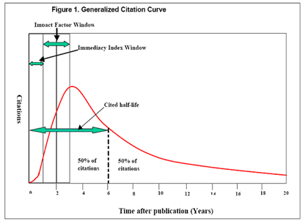
Traditional Scientometrics Indicators:

Slide 32
شاخص مقاله داغ (Hot Paper)
مقالاتی که خیلی سریع نسبت به مقالات مشابه در همان حوزه موضوعی و همان بازه زمانی استناد دریافت می کنند به عنوان مقالات داغ شناخته می شوند. ملاک محاسبه تاریخ انتشار نیست. انتشارات 2 سال اخیر در بازه 2 ماه اخیر مورد بررسی قرار می گیرد و انتشاراتی که در این بازه زمانی 2 ماهه بیشترین استناد را گرفته و در 0.1% مقالات دارای استناد قرار گرفته باشد. (فقط استنادات 2 ماه قبل را شمارش می شود نه کل 2 سال)

Slide 33
شاخص بیشترین استناد (highly cited paper)
در یک بازه زمانی 10 ساله و بیشتر از آن، استنادها شمارش می شود. برای مقالات و موضوعاتی کاربرد دارد که به سبب ماهیت، سالیان سال به آنها استناد می شود.

Slide 34
ضریب جامع ارزشی (EigenFactor)
عامل ویژه مخصوص نشریات است. نشان دهنده اهمیت و اعتبار یک نشریه در جامعه علمی است نکته قابل توجه اینکه در محاسبه آن بر خلاف ایمپکت فاکتور ارجاع نشریه به خود و ارجاع توسط نشریات مختلف، متمایز می شود. در این فاکتور وزن استنادهای یک مجله با رتبه بالاتر بیشتر از وزن استنادات یک مجله ضعیف تر است در حالیکه در ضریب تاثیر همه استنادها وزن مساوی دارند. در ایگن فاکتور مجلاتی مهم هستند که به تناوب توسط مجلات مهم به آنها ارجاع داده می شود.

Slide 35
میانگین تاثیر مقاله (Article Influence)
میانگین تاثیر یک مقاله را (در 5 سال اول انتشارش) در اعتبار یک مجله مورد سنجش قرار می دهد. داده های مربوط از جی سی آر استخراج می شود. این شاخص با عنوان شاخص نفوذ مقاله نیز شناخته می شود.
شاخص نفوذ مقاله میانگین تاثیر هر مقاله در میان سایر مقالات یک نشریه است که میانگین تاثیر یک مقاله را (در 5 سال اول انتشارش) در اعتبار یک مجله مورد سنجش قرار می دهد. داده های مربوط از جی سی آر استخراج می شود. به نوعی مشابه با عامل ویژه است با این تفاوت که عامل ویژه ارزش و اعتبار مجلات را می سنجد.

Slide 36
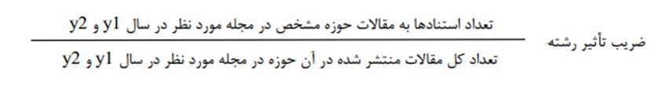
DIF: Discipline Impact Factor
ضریب تاثیر رشته
هدف از تعیین ضریب تاثیر رشته، مطالعه اهمیت مجلات اصلی و کلیدی در یک رشته علمی به کمک مقالاتی است که در حوزه آن رشته منتشر می شود. روش محاسبه نیز مثل محاسبه ضریب تاثیر است.

Slide 37
شاخص‌های علم سنجی مدرن:
1- شاخص هرچ ایندکس H-Index))
2- شاخص جی ایندکس(G-Index)
3- شاخص متیو (ارزش متیو)Matthew Index
4- شاخص سایت اسکور (CiteScore)
5-شاخص SJR (SCImago Journal Rank)
6- شاخص SNIP (Source Normalized Impact per Paper)
7- شاخص جی( G-Index)
8- شاخص وای(Y-Index)

Slide 38
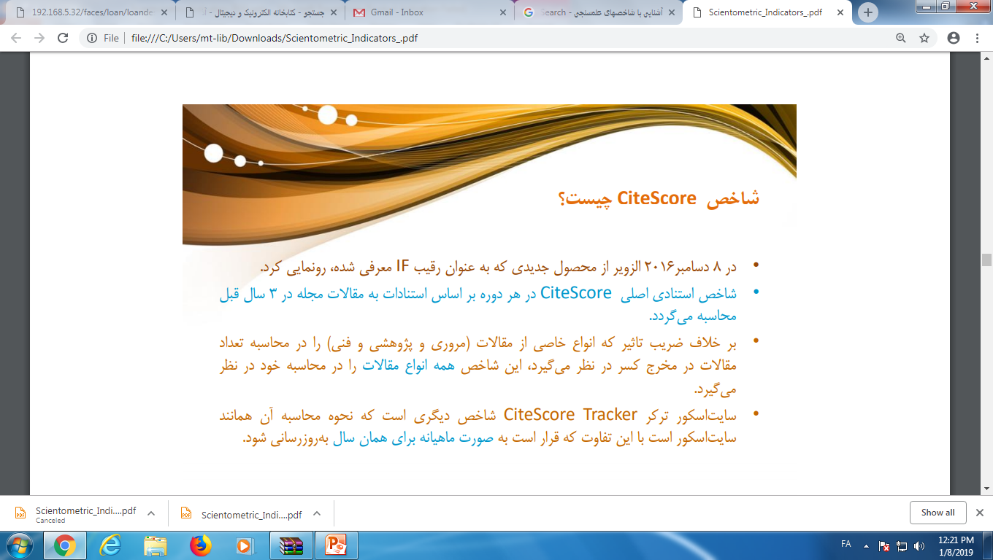

Slide 39


Slide 40
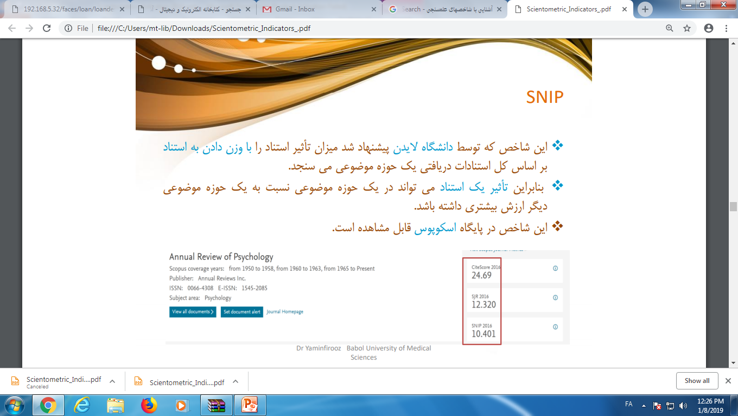

Slide 41
شاخص هرچ ایندکس، H-Index
درسال 2005 ميلادي رياضي داني به نام Hirsch شاخصي را
براي ارزيابي برونداد علمي محققان پيشنهاد نمود که H-Index
نامیده می شود.
اچ ایندکس شاخصی عددی است که می‌کوشد بهره‌وری و تاثیرگذاری علمی دانشمندان را به صورت کمی نمایش دهد.
این شاخص با در نظر گرفتن تعداد مقالات پر استناد افراد و تعداد دفعات استناد شدن آن مقالات توسط دیگران محاسبه می‌شود. از این شاخص می‌توان برای تاثیر گذاری علمی گروهی از دانشمندان نیز بهره برد

Slide 42
تعریف شاخص H:
طبق تعريف شاخص h يك پژوهشگر عبارت است از h تعداد از مقالات وي كه به هر كدام دسته كم h بار استناد شده باشد. اگر h مقاله از كل مقالات منتشر شده يك محقق طي n سال كار علمي، هركدام حداقل h بار استناد دريافت كرده باشد، آن محقق داراي شاخص h است.

Slide 43
پایگاه های ارائه دهنده اچ ایندکس
Google Scolar
Scopus
ISI
و پایگاه استنادی علوم جهان اسلام(ISC) برای مقالات فارسی

Slide 44
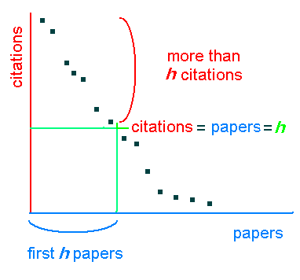
نمودار شاخص :H

Slide 45
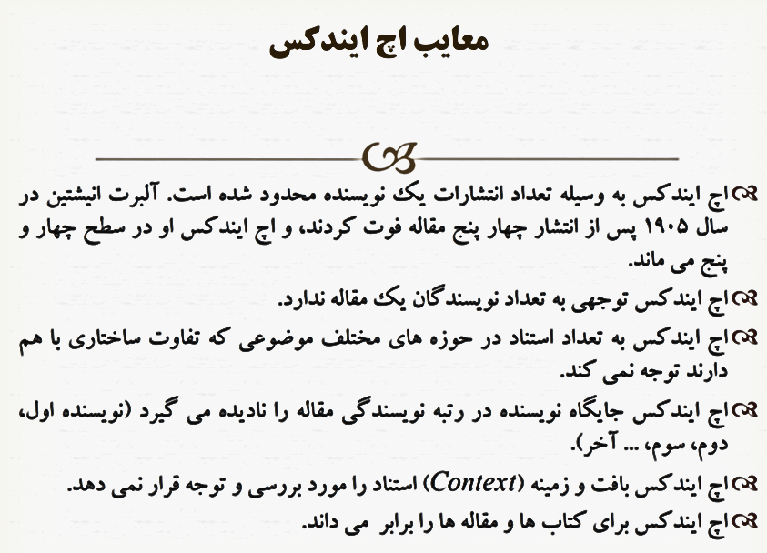

Slide 46
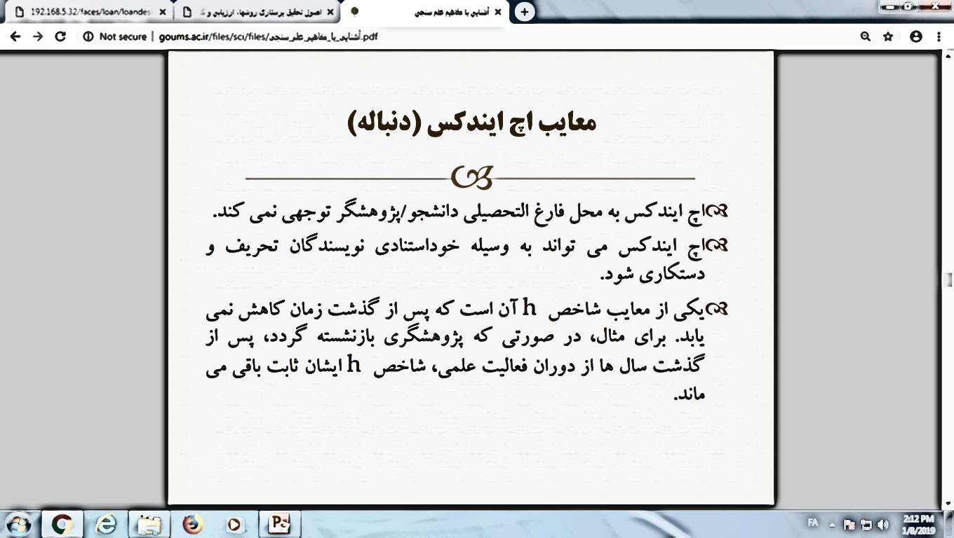
معایب اچ ایندکس

Slide 47
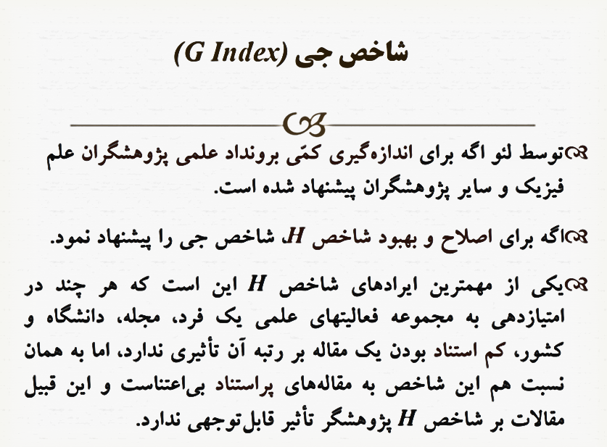

Slide 48
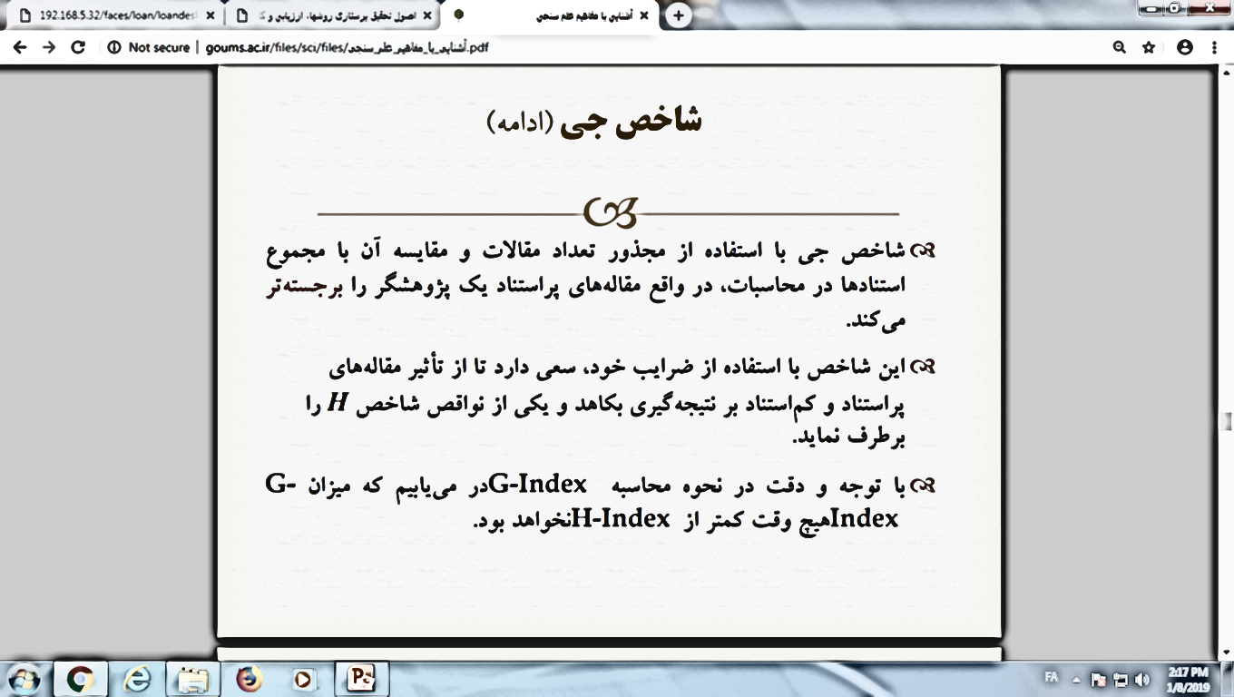

Slide 49

شاخص وای (Y-Index)
شاخص وای سعی دارد با در نظر گرفتن کیفیت و کمیت به صورت همزمان، نقاط ضعف شاخصهای دیگر را برطرف کند. به این منظور از IF به عنوان شاخص کمی و از رتبه فرد یا مجله یا پایگاه RP به عنوان ضریب ارزش یا شاخص کیفی استفاده می کند. بولن، رودریگز و سمپل در سال 2006 این شاخص را پیشهاد کردند.

Slide 50
شاخص (Scientific Journal Rankings(SJR
معیاری است که بیان می کند تمام استنادها برابر آن چیزی که خلق شده نیست و زمینه موضوعی، کیفیت و شهرت مجله اثر مستقیم بر ارزش استناد دارد. این معیار هم شمار استنادهای دریافتی یک مجله و هم اهمیت یا اعتبار مجله ای که استنادها از آن می آیند را محاسبه می کند. این شاخص بیشتر برای استناد شبکه ای به مجلات بسیار بزرگ و ناهمگن مناسب می باشد.

Slide 51
SCImago از شاخص رتبه بندی مجلات SJR برای مقایسه مجلات استفاده می کند که در طی دو مرحله محاسبه می شود. ابتدا هر مجله یک مقدار و اعتبار مشابه را به خود اختصاص می دهد. اعتبار مجله با I و تعداد کل مجلات پایگاه با N نشان داده می شود یعنی I/N.
شاخص “رتبه مجالات سایمگو” نفوذ علمی یک مجله را با در نظر گرفتن دو عامل، تعداد استنادها و میزان اهمیت یا اعتبار مجلات استناد کننده، تعیین می کند. این میزان از تقسیم میانگین استنادهای وزن دهی شده در یک سال معین بر تعداد مقالات سه سال قبل محاسبه می شود.

Slide 52
به طور کلی نرمال سازی در این شاخص تحت تأثیر ۳ عامل مهم است:
پوشش پایگاه محاسبه کننده (میزان مجلات نمایه شده در اسکوپوس)
تعداد مقالات منتشره در این مجلات و تعداد استنادهای دریافتی هر مقاله،
پرستیژ و کیفیت مجلات.

Slide 53
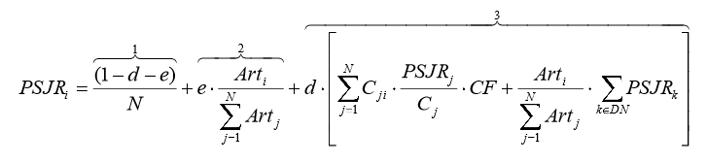
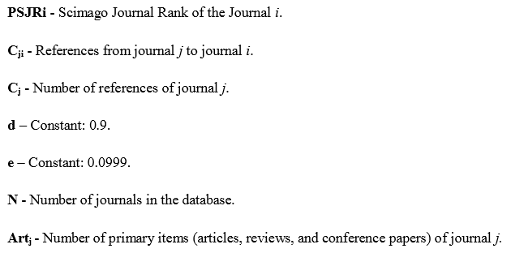

Slide 54
SNIP (Source Normalized Impact per Paper)
— Measures contextual citation impact by ‘normalizing’
citation values
— Takes a research field’s citation frequency into
account
— Considers immediacy - how quickly a paper is likely
to have an impact in a given field
— Accounts for how well the field is covered by the
underlying database
— Calculates without use of a journal’s subject classification
to avoid delimitation
— Counters any potential for editorial manipulation

Slide 55
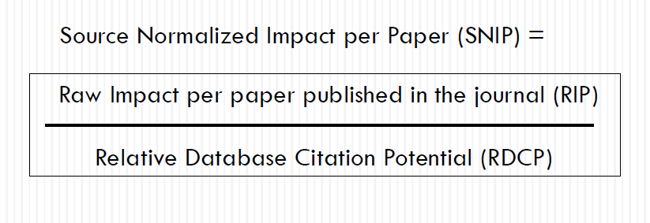
Calculation of SNIP:

Slide 56
شاخص جی ایندکس، G-Index
در سال ۲۰۰۶ برای تکمیل عملکرد شاخص hاین شاخص توسط دانشمندی بلژیکی بنام لئو اگه معرفی گردید.
شاخص Gیک محقق عبارت است از Gتعداداز مقالات وی که مجموع استنادات به مقالات کوچکتر مساوی G، تقریبا مساوی G2 باشد. چنانچه مقالات را به ترتیب میزان استناد از زیاد به کم (نزولی) مرتب کنیم، جایی که تعداد مجموع استنادات تقریبا مساوی مجذور تعداد مقالات باشد، در آن ردیف، تعداد مقاله بیانگر شاخص G خواهد بود.
با توجه و دقت در نحوه محاسبه G-Index در می یابیم که میزان G-Index هیچ وقت کمتر از H-Index نخواهد بود.

Slide 57
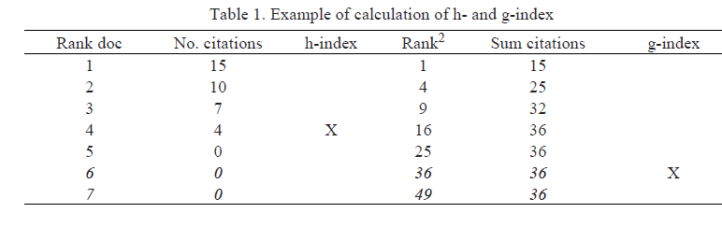

Slide 58
شاخص متیو (ارزش متیو)،Matthew
یکی از شاخصهای جدید علم­سنجی است که توسط موییج در سال 2006 معرفی شد.
در واقع شکل اصلاح شده ضریب تأثیر است که آن را در یک دوره پنج ساله و در موضوعی خاص محاسبه میکند.

Slide 59
نحوه محاسبه شاخص متیو:
نحوه محاسبه ارزش متیو بدین صورت است که تعداد
استناد ها به مقاله های یک مجله در یک دوره پنج ساله را به تعداد مقاله های همان مجله و در همان دوره (پنج ساله) تقسیم می کند و عدد به دست آمده را با همین نسبت ها در کل حوزه مورد پژوهش می سنجد.
A= تعداد استناد ها به مقاله های یک مجله در یک دوره پنج ساله
B = تعداد کل مقاله های منتشره در همان مجله و در همان دوره زمانی
C = تعداد کل استناد های دریافت شده در حوزه پژوهشی خاص
D = تعداد کل مقاله های این حوزه

Slide 60

فرمول محاسبه ارزش متیو:
A/B
C/D

Slide 61

اهل کام و ناز را در کوی رندی راه نیست
رهروی باید جهانسوزی نه خامی بی غمی

